Slide 1
ISO 24521
我们现在可以使用的一项管理标准
演示者姓名
组织
日期
位置

Slide 2
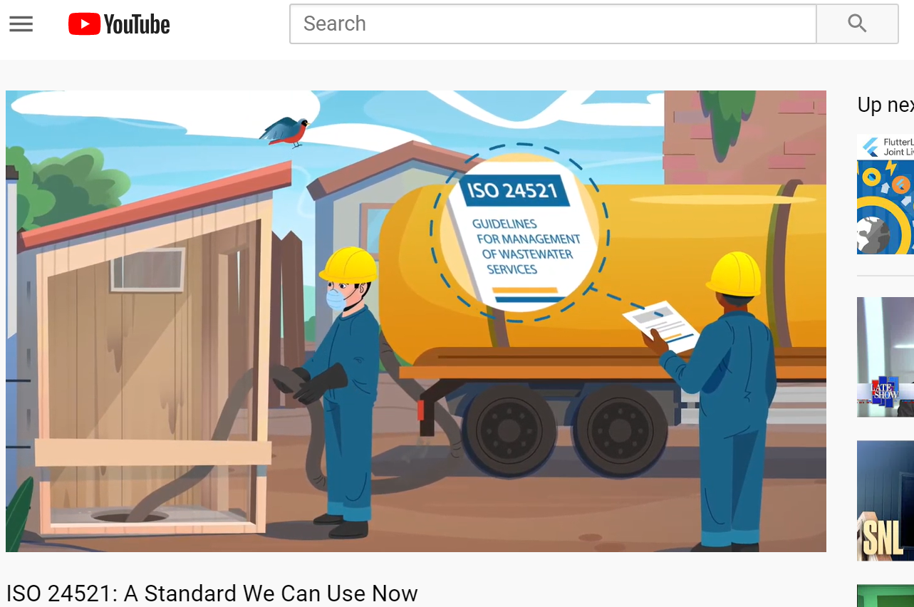
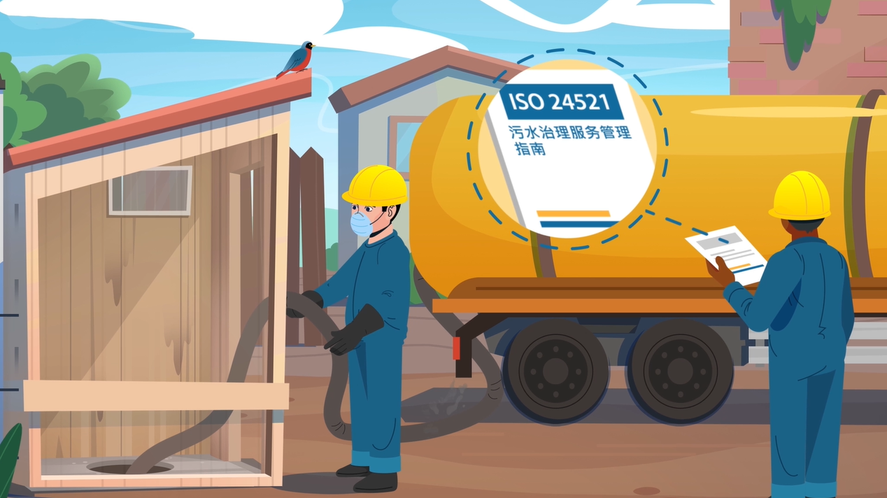
ISO 24521: 我们现在就能使用的的标准
English
Français
Português
中文
Notes:
用您喜欢的语言观看解释ISO 24521的短片：
ISO 24521：A Standard We Can Use Now (English Subtitles): https://www.youtube.com/watch?v=zn61wIUbN7k
ISO 24521: une norme que nous pouvons utiliser maintenant (sous-titres Français) https://www.youtube.com/watch?v=Qkzcp9bm8fQ
ISO 24521:Uma Norma que podemos usar agora (legendas) https://www.youtube.com/watch?v=R29RXSfCxjk
ISO 24521:A Standard We Can Use Now // ISO 24521: 我们现在就能使用的的标准 （中文字幕）https://www.youtube.com/watch?v=3bYncEG8Y8U 或 https://v.youku.com/v_show/id_XNDc4MjcyOTg3Ng==.html?spm=a2hbt.13141534.app.5~5!2~5!2~5~5~5!2~5~5!2~5!2~5!2~5~5!5~A
请在此处查看所有视频：https://www.youtube.com/user/ansidotorg/playlists?view=50&sort=dd&shelf_id=5

Slide 3
日程：一项新的管理标准
需求
技术指南
目标和机遇
您的职责和后续工作

Slide 4
需求
世界上有无数的社区使用无下水管道厕所卫生处理系统，而这种系统需要对污水处理服务进行管理…
我们需要一套一致的准则来安全地管理这类系统
Notes:
无下水管道厕所卫生处理系统对世界各地的许多社区来说都是一项伟大的工程，能减少污水排放，同时避免与污水系统有关的其他问题。然而，由于这类系统的特殊需求，我们需要一套准则来确保我们保护操作人员、用户和整个社区的健康和安全。

Slide 5
解决方案
ISO 24521是一份技术文件，其中包含优化和改进现有生活污水就地处理服务 及其组件管理的规范
进入厕所（用户界面+收集）
清掏与运输
处理
处置/再利用
Notes:
ISO 24521为用户和操作人员提供了基础性生活污水就地处理服务管理、基础性污水处理系统设计和施工、规划、运行和维护以及健康和安全问题的指南。
在纳入社会规范的过程中，兼顾各方利益相关方进行沟通、资产管理以及更好地管理人类废物和污水。
在本演示文稿中，我们将详细介绍ISO 24521的主要目标。
该标准的主要目标分为两大部分。
第一部分涉及保护用户和公众健康。
然后，除此之外还涉及对基础性生活污水就地处理系统的质量和性能至关重要的一些小细节。
本标准旨在提供给废水处理设施操作人员，用于改进现有的管理技术。
本标准可以帮助制定清单、最佳实践和常识性指南，以改善安全性、健康状况和沟通实践和计划。

Slide 6
全球共识
ISO 25421由ISO技术委员会（TC）224制定，并且来自六大洲的61个国家/地区参与了制定过程
Notes:
这一过程确实需要全球共同参与，汇集世界各地技术专家和从业人员的真知灼见。
在编写本标准时，首要优先事项是确保其有效性，并且对于依赖无下水管道厕所卫生处理设施的社区而言切实可行。

Slide 7
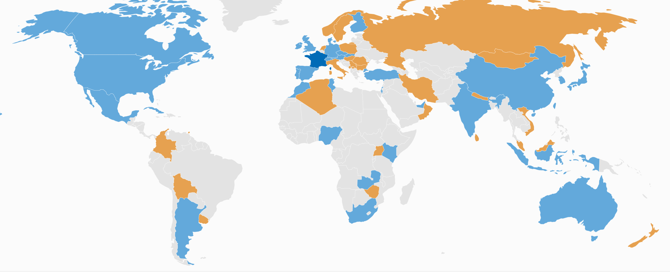
技术委员会有224名成员，分别代表61个国家/地区
参与成员(33)
观察成员(28)
Notes:
TC224的ISO级别成员资格

Slide 8
共同合作：彻底改变WASH领域
同时审查、采用和使用ISO 24521和ISO 30500潜力巨大，可为卫生领域带来革命性的变化
ISO 24521 优化现有污水处理服务
ISO 30500 制定新型技术和解决方案
Notes:
ANSI鼓励您考虑同时采用ISO24521和ISO30500。这两项标相互补充，共同促进改善健康状况，减少污水处理对环境的影响，并为用户和社区提供负担得起的卫生选项。
ISO 24521优化了现有的污水处理服务（目前主要处理的粪便污泥）
ISO 30500鼓励开发新型技术和解决方案，因为目前的技术无法解决卫生处理设施缺乏背后的根本问题，比如贫穷问题、基础设施和资源匮乏等问题。
ANSI鼓励国家标准机构考虑同时审查并在全国范围内采用ISO30500和ISO24521标准。
但是，请注意，本演示文稿将主要侧重于ISO 24521—基础性生活污水就地处理服务管理指南。

Slide 9

ISO 30500 和 ISO 24521: 携手共进
English
Français
Português
中文
Notes:
请观看ISO 30500和ISO 24521的短视频：请选择喜欢的语言观看视频:
ISO 30500和ISO 24521: Hand in Hand (English Subtitles) https://www.youtube.com/watch?v=13bG0cFeuLQ
ISO 30500 et ISO 24521: main dans la main (sous-titres Français) https://www.youtube.com/watch?v=_Xoxhfc_W_g
ISO 30500 e ISO 24521: Lado a lado (legendas) https://www.youtube.com/watch?v=mbpXRaz9gs4
ISO 30500 and ISO 24521: Hand in Hand // ISO 30500 和 ISO 24521: 携手共进 （中文字幕）https://www.youtube.com/watch?v=QGnZL4zCvrk 或 https://v.youku.com/v_show/id_XNDY2MzIxMzIxMg==.html?spm=a2hbt.13141534.app.5~5!2~5!2~5~5~5!2~5~5!2~5!2~5!2~5~5!6~A
请在此处查看所有视频：https://www.youtube.com/user/ansidotorg/playlists?view=50&sort=dd&shelf_id=5

Slide 10
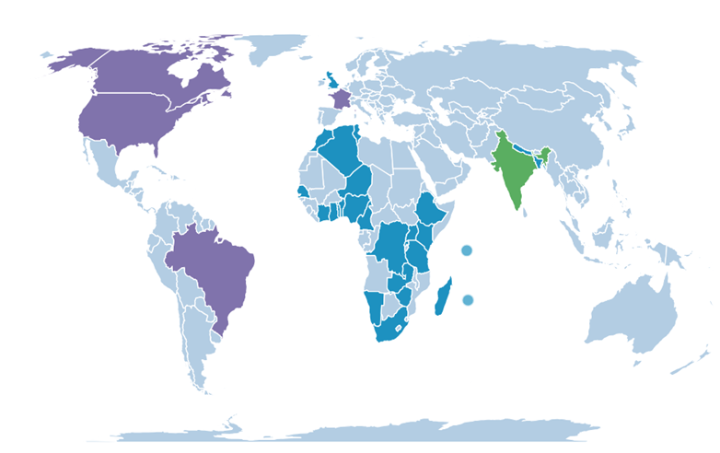

ISO 30500和ISO 24521的国家采用情况
截至2026年6月已采纳的国家/地区地图
图释：
已采用ISO 30500
已采用ISO 24521
已采用ISO 30500和ISO 24521
Notes:
请访问 https://sanitation.ansi.org/Standard/StandardAdoptionMap，以获得最新地图

Slide 11
共同合作：彻底改变WASH领域
ISO 24521包含对ISO 24510和ISO 24511进行了规范性引用。
请考虑同时审查和采用ISO 24521、ISO 24510和ISO 24511
Notes:
ISO 24521是另外两项标准的补充：ISO 24510为用户提供了卫生服务评估和改进指南；ISO 24511提供了污水公用事业管理和污水服务评估指南。这次介绍的内容不包括ISO 24510和ISO 24511，不过，如果您有兴趣，ANSI或者贵国的NSB可以为您提供更多的信息。

Slide 12
标准
涉及饮用水和污水处理服务的活动标准：
ISO 24521，基础性生活污水就地处理服务管理指南
ISO 24510，用户服务评估与改善指南
ISO 24511，污水公用事业管理和污水服务评估指南
Notes:
您可以通过国家标准机构获取这些标准，或通过下列网址免费下载：https://sanitation.ansi.org/Download。

Slide 13
意义
国家标准使我们的社区能够简化卫生服务，以保护健康环境和促进可持续的社区发展（并最终促进经济增长）
Notes:
为什么这一点意义重大？
把点点滴滴联系在一起，您就会发现国家标准的影响远远超出了制定标准的专家和工程师所设想的范围，而是惠及你我他每一个人
可以保护我们家人、我们后代的健康，最终还会促进经济的增长和可持续的社区发展

Slide 14
ISO 24521目标
保护公共健康
促进社区可持续发展
保护操作人员和现场工人
改善用户体验和安全性
Notes:
ISO 24521有助于解决社区在优化无下水管道厕所卫生处理处理系统方面面临的一些重大挑战，以下是四个要点，我们将在以下幻灯片中进一步详细介绍。
简而言之，ISO 25421有助于保护员工免受每天接触的有害状况和有害物质的伤害。
基础性生活污水就地处理服务的四个主要目标是，分别是：
— 公共卫生与安全；
— 职业健康与安全；
— 环境保护；
— 可持续发展
本标准为基础性生活污水就地处理服务的管理提供了指导，重点在于通过利益相关方的沟通。
ISO 24521采用资产管理和对生活废水和污水进行更好的管理等方面来规范和改善卫生条件。

Slide 15
保护公共健康
确保饮用水干净
避免人类接触病原体
防止携带疾病的动物与废物接触
消除异味和不雅观瞻
Notes:
最终是为了保护公共健康。安全卫生地处理污水应成为公共卫生的首要任务。
ISO 24521可以帮助我们实现这一点。

Slide 16
保护操作人员和现场工人
设计、规划、施工、管理、运行维护技术
为工厂操作人员、污水收集人员、现场工人和运输污水的卡车司机提供有关运输和处理污水的最佳实践、教育和培训
  防护服和设备
  定期体检和健康监测
  监控和测试副产品
Notes:
ISO 24521优先考虑直接和间接参与人员的健康和教育，以及监控过程中所用副产品和技术（包括卫生设施所在地的业主，以及提供清掏服务的工人）。
用户和操作人员处理污水时必须穿戴防护装备。
工作场所健康与安全
定期体检：对于处理废物的用户、服务提供商和操作人员
防护装备：处理废物时必须提供向用户和操作员提供
传染病或寄生虫病监测：对于接触废水和/或基础性生活污水副产品的利益相关方。
教育/培训：应避免任何健康风险。
为了正确运输和处理废物/污水，必须进行培训，以防止或尽量减少操作人员以及对公众（社区）或环境的风险。
健康和卫生教育，包括提倡用肥皂和/或同效洗涤剂洗手；
应确定操作人员在获准运输废物/污水之前，经过足够的培训。
监控：健康计划应包括以下内容：
检测副产品中的病原微生物或其他危险物质；
审核技术的使用情况，以找出任何可能促进病原微生物活动的不当使用或错误，并在可能的情况下，审查使用该系统所造成的暴露途径；
在可行的情况下，对可能产生失误而促进病原微生物活性及其他危害的技术进行预评估。

Slide 17
改善用户体验
家庭和社区成员在处理废物以及建设/使用生活污水就地处理系统（如坑厕）时的最佳做法
提供清晰的沟通
促进文化接纳度
优先考虑用户的需求和期望
  安全、卫生、安保、舒适、便利和隐私
  可达性和可持续性
  在某些情况下，污水或副产品能够再利用
  经济效益
Notes:
用户需求和期望应为规划的核心。
安全和隐私规定旨在改善生活条件
清晰的沟通可以简化服务交付
广泛采用和使用该标准将促进文化接纳和经济效益
在某些情况下，可再利用污水
基础性生活污水就地处理系统的设计必须对各类用户（儿童、成人、年长者和残障人士）都是可靠、舒适、方便和安全的。
用户的期望通常涉及：
— 对投诉的回应；
— 财务结果的报告；
— 变更计划的协商；
— 参与管理职位的选举或任命；
— 公共健康和环境将得到保护的期望。
应制定一个系统运行和相关者沟通的程序（请参见ISO 24521中的图2）。体系应提供关于用户和服务提供者或公共事业单位之间的使用数据的信息，这样能使社区了解情况，支持系统的使用，并且见证对其需求和环境所带来的好处。
对各种不同的利益相关方，应采用不同的沟通渠道。
ISO 24521预期的用户集成是怎样的？废物操作人员应积极与利益相关方接触。
废物的运行、维护和处置管理应满足各利益相关方的要求，明确传达目标，以及确保对利益相关方进行适当的教育和培训，使利益相关方了解并支持基础性生活污水就地处理系统的目标。
具体包括教育和培训活动，例如：
— 公众认知推广活动；
— 一对一；
— 学校课程；
— 媒体；
— 社区组织/社区用户组；
— 社区参与/动员方案（政府或捐助性质），例如社区主导的全面卫生工作；
— 学校健康俱乐部/青年团体；
— 拥有类似或更大污水收集、处理和处置设施的邻近市政当局。

Slide 18
促进社区可持续发展
可持续的污水处理服务是创建可持续社区的关键
扩大规模以满足当前和未来的需求
营养物回收与肥料再利用
节约和保护饮用水
防止污染
产生可再生能源
Notes:
卫生处理系统产品再利用需求：需要考虑健康和安全要求
营养物回收：对于用作为家庭肥料或土壤改良剂的粪便和尿液，必须考虑安全和卫生要求。
收入来源：确保卫生处理服务的成本回收；确保财务稳定
生活污水就地处理系统的维护：提供满足当前和未来需求的能力；定期清理和预防性维护
ISO 24521中的可持续发展规定可促进社区在其可利用环境、基础设施和经济资源范围内的增长和繁荣。

Slide 19
其他好处
ISO 24521包括确保在紧急情况下提供服务的特殊协议
Notes:
本标准还提供了紧急情况下的应对方案。应确保污水处理服务持续稳步进行；
在紧急情况下，应启动紧急呼叫和响应行动；
用于紧急情况的用户界面应便于携带/组装。

Slide 20
您的职责
政府、议会和地方公共当局在保护饮用水和改善基本卫生条件方面发挥着重要作用
这些机构的参与将提高水务与卫生领域的工作效率，实现可持续性更高的水资源管理
Notes:
作为社区的决策者和领导者，您需要充分履行职责，保护社区成员免受有害、不卫生或不安全的卫生处理系统影响。

Slide 21
后续工作
您如何审查、采用和使用这些标准？
确定已经实施的主要卫生标准、法规或法律
了解国家采用新国际标准的过程
主办国家研讨会，为国家或社区的利益相关方普及知识
收集关键利益相关方的想法并促使其购买产品
开展政府卫生工作人员培训
Notes:
[国家/地区]的任何国家采用战略都需要由诸位利益相关方告知我们，但ANSI希望为今天的讨论提供一个切入点。在您讨论这些要点时，请记住，ANSI和/或您的国家标准机构（NSB）将竭尽全力支持我们的活动。

Slide 22
ANSI将为您提供帮助
伙伴关系和网络
提供一对一的技术支持，推动标准的采用
持续的和后续的援助，以支持标准实施和使用
提供其他的教育和培训材料

Slide 23
https://sanitation.ansi.org/
sanitation@ansi.org

